Slide 1



Презентация для детей
Тема:
«Опасные электробытовые приборы»
Выполнила: Анаприенко Н.М.
МБДОУ «Теремок»

Slide 2
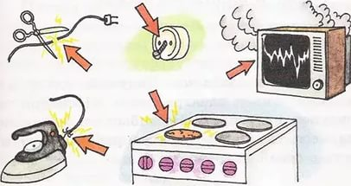


Slide 3
Цель:
Закреплять и обобщать знания об опасных электробытовых приборах
Расширять знания о правилах пользования электроприборами
Активизировать умение избегать опасных ситуаций и по возможности правильно действовать
Познакомить детей с понятием «опасность для жизни»

Slide 4
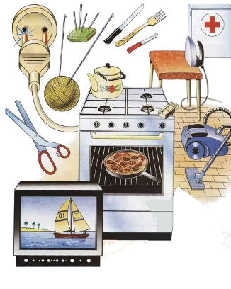

Slide 5
ЗАГАДКИ

Slide 6

«Из горячего колодца,
Через нос водица льется»
(Чайник)

Slide 7
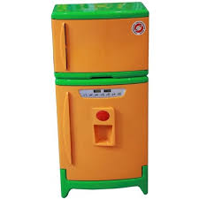
«Летом папа наш привез
В белом ящике мороз.
И теперь мороз седой
Дома летом и зимой
Бережет продукты:
Мясо, рыбу, фрукты»
(Холодильник)

Slide 8

«Ходит-бродит по коврам,
Водит носом по углам.
Где прошел – там пыли нет,
Пыль и сор – его обед»
(Пылесос)

Slide 9

«Угадай, кто ветром дует
И над головой колдует?
Смыв с волос густую пену,
Сушат их все люди …»
(Фен)

Slide 10
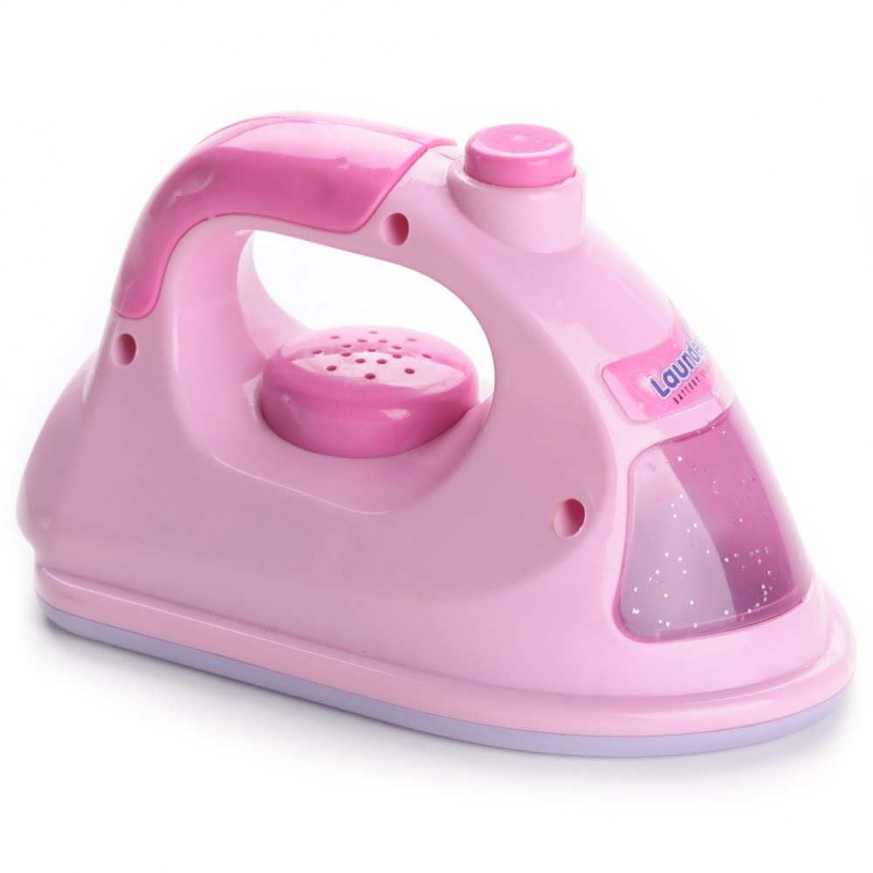
«Трудно без него прожить,
Всем он может услужить.
От платков до штор и брюк
Всё погладит нам….»
(Утюг)

Slide 11
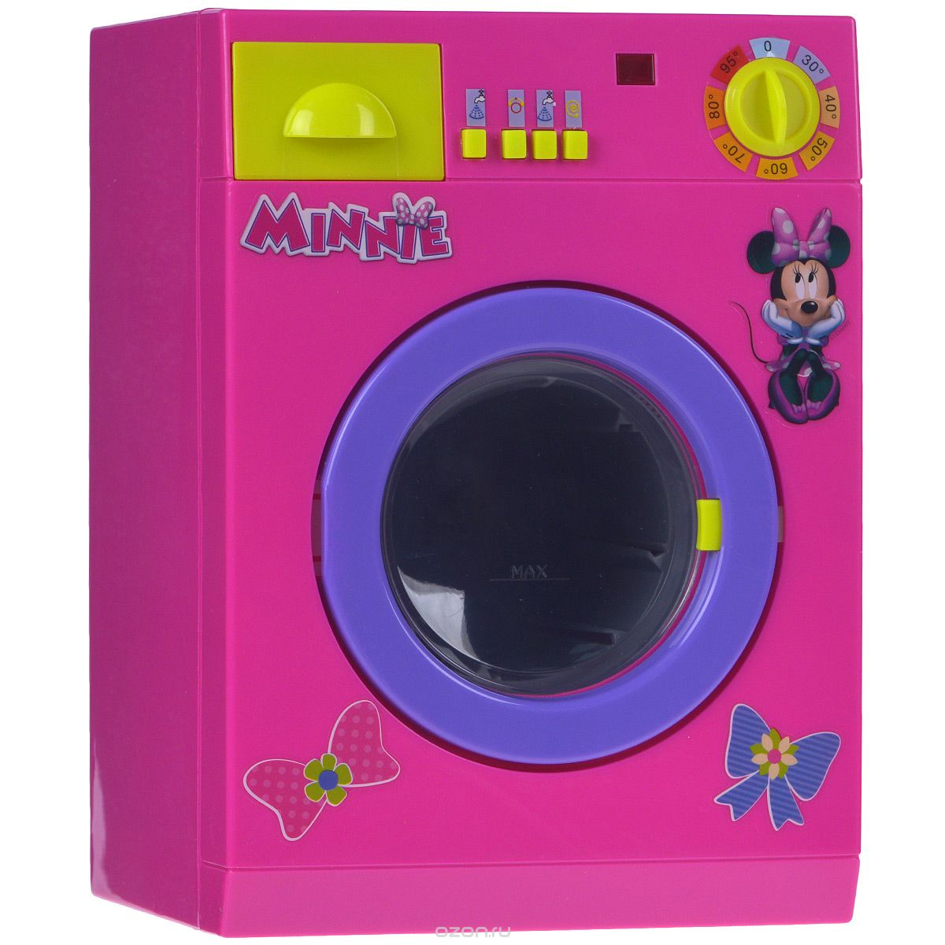
«Что за машина – просто диво!
После неё всё чисто, красиво…
Пятна и грязь всю она отстирала
Сама всё отжала – прополоскала»
(Стиральная машина)

Slide 12
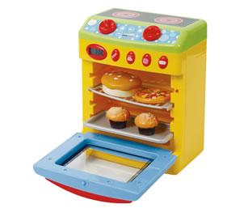
«Живу на кухне я всегда,
На мне стоит сковорода,
Кастрюля, ковшик, чайник -
Над ними я начальник!
Со мною вся семья сыта,
Ну, догадались? Я ...»
(Плита)

Slide 13
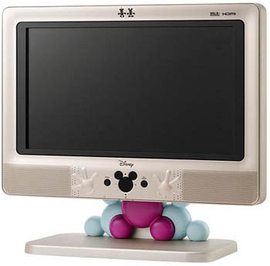
«На моем, друзья, экране То моря шумят в тумане, То плоды качает сад. Есть мультфильмы для ребят»
(Телевизор)

Slide 14
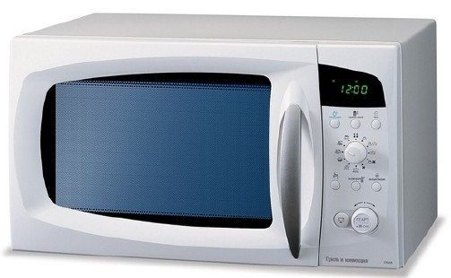
«Можно в ней зажарить птицу разогреть суп или пиццу
С виду малая духовка
Что это?...»
(Микроволновка)

Slide 15
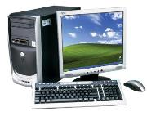
«Что за друг такой? - Железный,
Интересный и полезный.
Дома скучно, нет уюта,
Если выключен...»
(Компьютер)

Slide 16


«Ты помни правила всегда,
Чтоб не случилась вдруг беда,
И надо их не только знать,
А постоянно выполнять»
опасно
осторожно

Slide 17
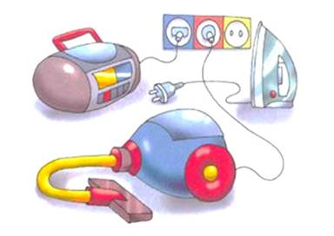

Slide 18

«Газ на кухне, пылесос,
Телевизор, тостер
Пусть включает взрослый»

Slide 19

«Сам к плите не прикасайся
Лучше взрослых дожидайся!»

Slide 20
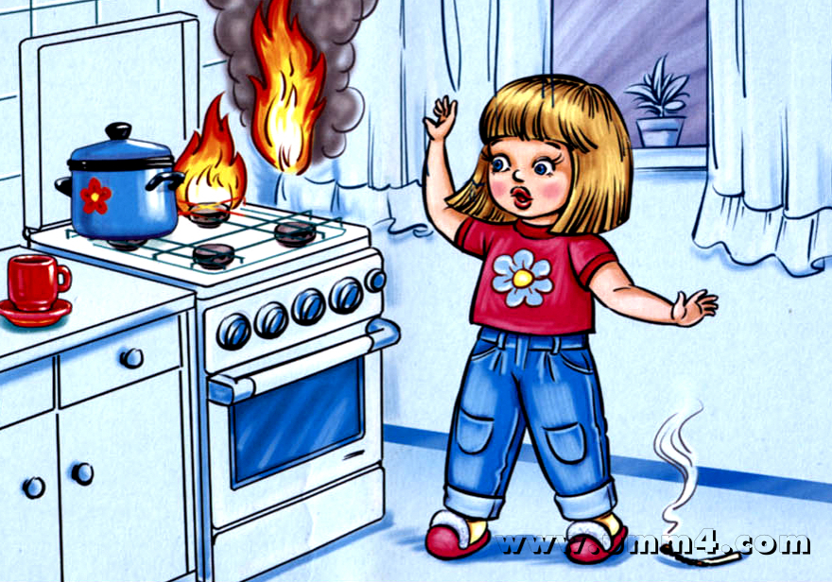

Slide 21


Slide 22


Slide 23
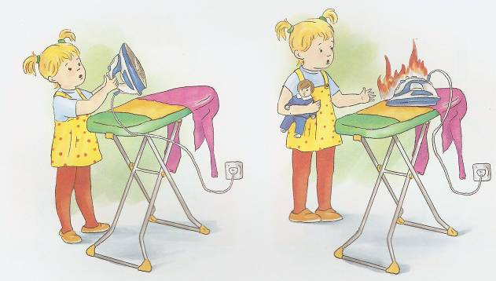
«Нельзя играться с утюгом,
Утюг бывает тоже злом!
Не приключиться чтоб беде,
Утюг нельзя включать тебе!!!»

Slide 24
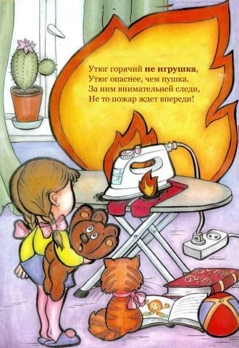

Slide 25
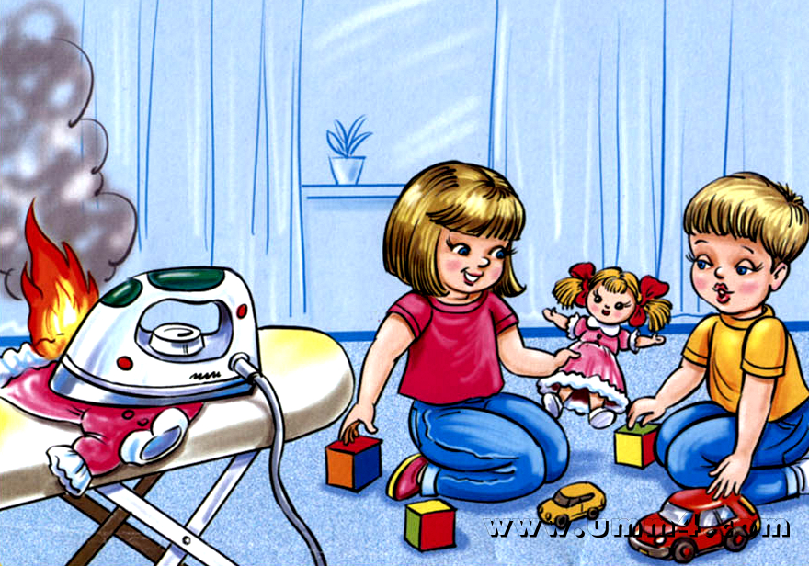
«Задымился если вдруг
Электрический утюг,
Что ты должен сделать, детка?
Вынуть вилку из розетки»

Slide 26
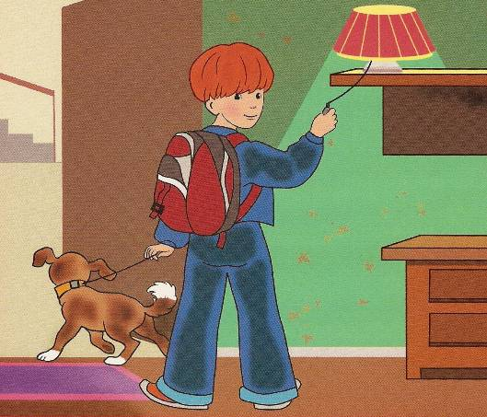
«Если ты включил утюг,
Убегать не надо вдруг.
Закрывая в доме дверь,
Все ли выключил, проверь»

Slide 27
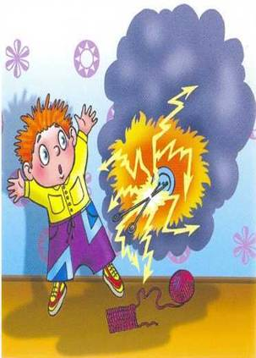
«В гости к нам пришла соседка,
Мы резвились с ней полдня,
Спицу вставили в розетку,
Из розетки – столб огня!
Мы с соседкой еле-еле
Прыгнуть в сторону успели.
Папа мой, большой знаток,
Нам сказал: “В розетке – ток,
Вам розетку эту я
Трогать не советую,
Утюги и провода
Не хватайте никогда!
Ток невидимый без рук
Вас ударить может вдруг!”

Slide 28
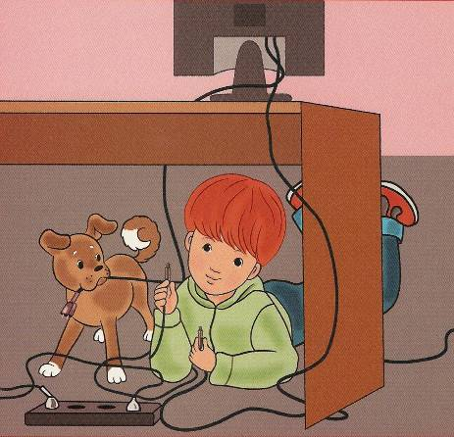
«Чтобы с тобой не случилась беда,
За провода не берись никогда.
Правило это помни, дружок!
Не любит шутить электрический ток!»
Не играй с розетками!!!

Slide 29
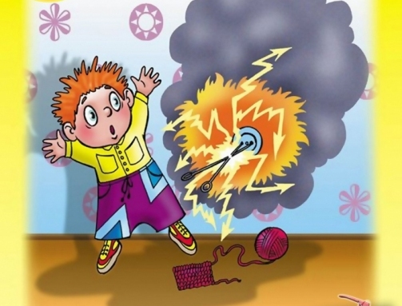
«Папа и мама сынишку бранят,
К розетке ему подходить не велят:
“Запомни! Что злой и опасный, как зверь,
Ток электрический прячется в ней!”

Slide 30
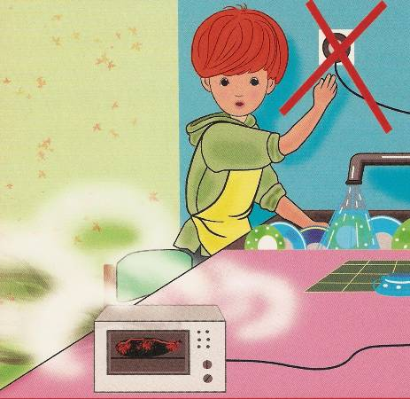
Не дотрагивайся до проводов и электроприборов мокрыми руками!!!

Slide 31
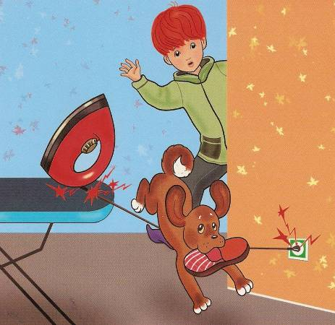
Не оставляйте без присмотра включенные электроприборы!!!

Slide 32
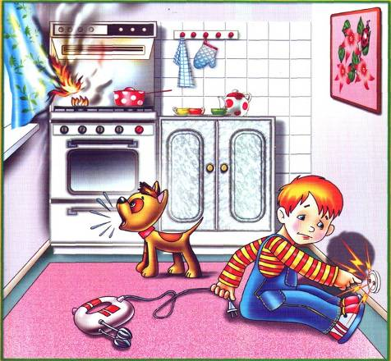
«И девочка, и мальчик,
Не суй в розетку пальчик
В розетке круглый год
Живет опасный ток!»

Slide 33
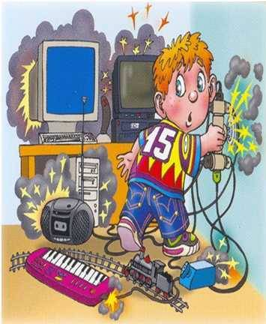
«Если все приборы разом
Ты в одну розетку включишь,
То пожар проводки сразу
В этой комнате получишь!!!»

Slide 34


Slide 35
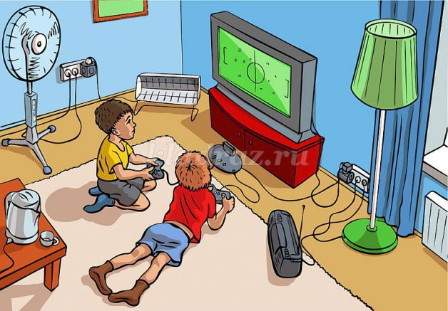
«Телевизор и компьютер
Наши верные друзья,
Только мокрыми руками
Прикасаться к ним нельзя!»

Slide 36
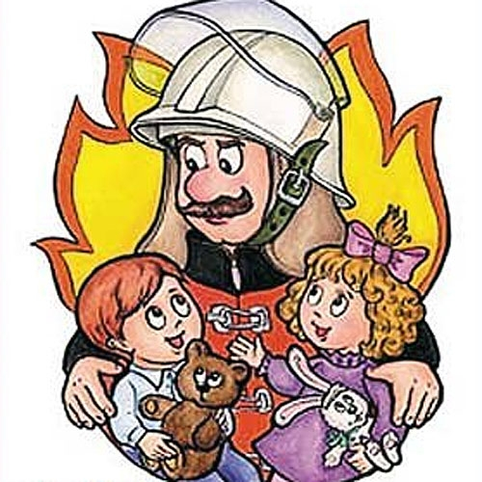
Внимание! Внимание!
Соблюдайте правила,
чтобы не было возгорания!!!

Slide 37


Slide 38
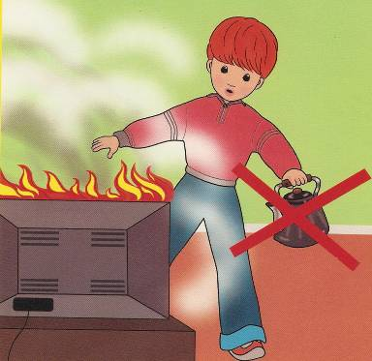
Чтоб не случилась с тобою беда
Правила эти помни всегда!!!

Slide 39


Slide 40
При пожаре надо знать…
Когда пожар, рецепт один
– Звоните срочно 01

Slide 41
Спасибо за внимание

